Slide 1
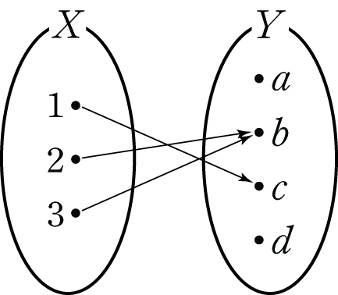
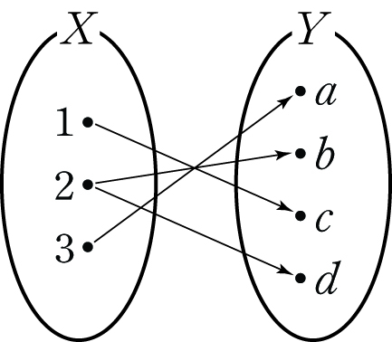
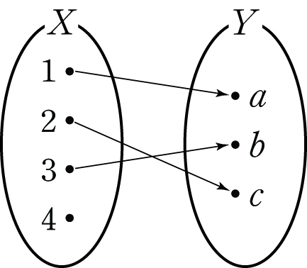



Ⅴ-1. 함수
교과서 p.220
문제 1
다음 대응 중에서 함수인 것을 찾고, 그 함수의 정의역, 공역, 치역을 각각 구하라.
(1) (2) (3)
정답
정의역: , 공역: , 치역:

Slide 2








Ⅴ-1. 함수
교과서 p.221
문제 2
두 집합 ,
에 대하여 에서 로의 함수 가
일 때, 함수 의 정의역, 공역, 치역을 각각 구하라.
정답
정의역: , 공역: , 치역:

Slide 3



Ⅴ-1. 함수
교과서 p.221
문제 3
다음 함수의 정의역과 치역을 각각 구하라.
(1)
(2)
정답
(1) 정의역: 실수 전체의 집합, 치역: 실수 전체의 집합
(2) 정의역: 실수 전체의 집합, 치역: 인 실수

Slide 4








Ⅴ-1. 함수
교과서 p.221
문제 4
정의역이 인 두 함수 ,
에 대하여 일 때,
두 상수 , 의 값을 각각 구하라.
정답
,

Slide 5
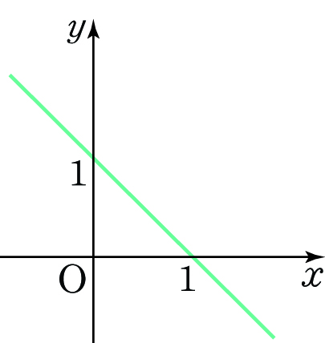
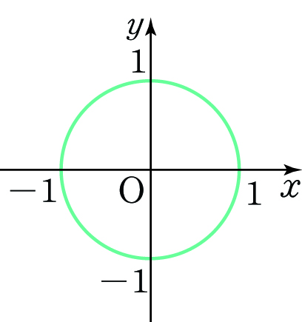
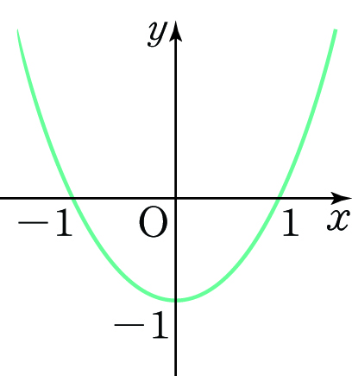
Ⅴ-1. 함수
교과서 p.222
문제 5
다음 그림 중에서 함수의 그래프인 것을 모두 찾으라.
(1) (2) (3)

Slide 6







Ⅴ-1. 함수
교과서 p.223
예제 1
함수 이 일대일대응임을 보이라.
정답
임의의 두 실수 , 에 대하여 이면
이므로 이다.
또한, 함수 의 공역과 치역이 모두 실수 전체의 집합이므로 함수 은 일대일대응이다.

Slide 7



Ⅴ-1. 함수
교과서 p.223
문제 6
다음 함수 중에서 일대일함수를 찾고, 일대일대응인지 확인하라.
(1) (2)
정답
일대일함수는 (1)이다. 임의의 두 실수 , 에 대하여 이면 이므로 이다. 또한, 함수 의 공역과 치역이 모두 실수 전체의 집 합이므로 함수 는 일대일대응이다.

Slide 8
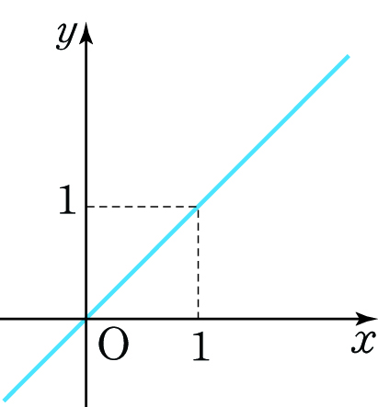
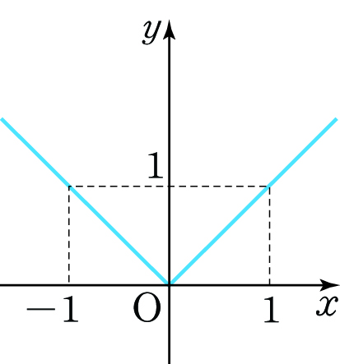
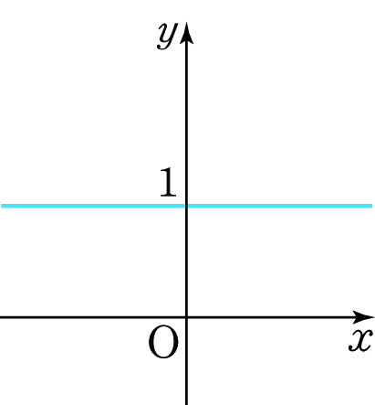
Ⅴ-1. 함수
교과서 p.224
문제 7
다음 그림 중에서 항등함수와 상수함수의 그래프인 것을 각각 찾으라.
(1) (2) (3)
정답
항등함수: (1), 상수함수: (3)

Slide 9





Ⅴ-1. 함수
교과서 p.227
문제 1
두 함수 , 에 대하여 다음을 구하라.
(1)
(2)
(3)
정답
(1) (2) (3)

Slide 10






Ⅴ-1. 함수
교과서 p.227
예제 1
두 함수 , 에 대하여 다음을 구하라.
(1)
(2)
정답
(1)
(2)

Slide 11




Ⅴ-1. 함수
교과서 p.227
문제 2
두 함수 , 에 대하여 다음을 구하라.
(1)
(2)
정답
(1)
(2)

Slide 12




Ⅴ-1. 함수
교과서 p.227
문제 3
두 함수 , 에 대하여 가 성립하도록 상수 의 값을 정하라.
정답

Slide 13


















Ⅴ-1. 함수
교과서 p.227
문제 4
상품 개의 가격을 원이라고 할 때, 할인을 적용한 가격을 대응시키는 함수를 라 하고, 원 할인을 적용한 가격을 대응시키는 함수를 라고 하자. 두 합성함수 , 중에서 할인 가격이 더 큰 함수를 구하고, 그 이유를 설명하라. (단, )
정답
, 이고, 이므로
,
따라서 함수 가 보다 할인 가격이 더 크다.

Slide 14




Ⅴ-1. 함수
교과서 p.229
문제 1
함수 가 일대일대응이고, , 일 때, 다음을 구하라.
(1)
(2)
정답
(1)
(2)

Slide 15
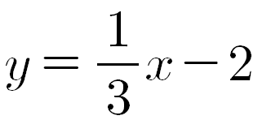

Ⅴ-1. 함수
교과서 p.230
예제 1
함수 의 역함수를 구하라.
정답

Slide 16

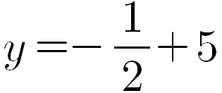


Ⅴ-1. 함수
교과서 p.230
문제 2
다음 함수의 역함수를 구하라.
(1)
(2)
정답
(1)
(2)

Slide 17




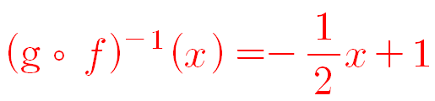

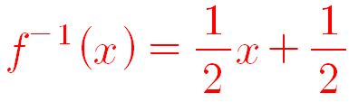

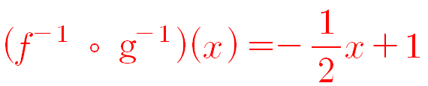

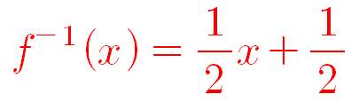


Ⅴ-1. 함수
교과서 p.230
문제 3
두 함수 , 에 대하여 다음이 성립함을 확인하라.
(1) (2)
정답
(1) 에서
, 에서
따라서
(2) 에서 이므로

Slide 18
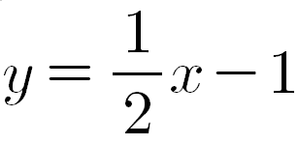

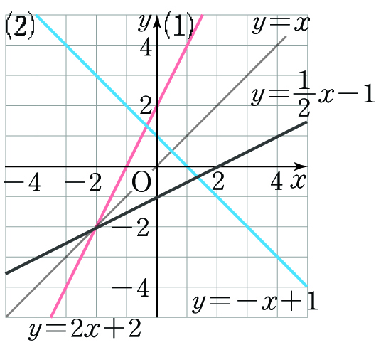
Ⅴ-1. 함수
교과서 p.231
문제 4
다음 함수의 그래프를 이용하여 그 역함수의 그래프를 그리라.
(1) (2)
정답

Slide 19



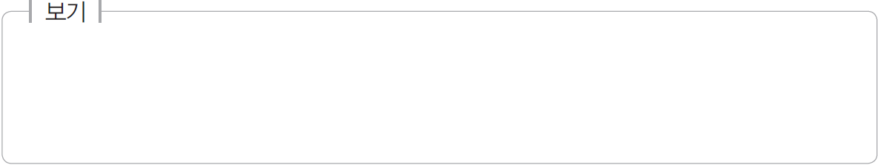




Ⅴ-1. 함수
교과서 p.232
중단원 학습 점검 01
집합 인 정수 에서 집합 인 정수 로의 함수인 것을 보기에서 모두 고르라.
ㄱ. ㄴ.
ㄷ. ㄹ.
정답
ㄴ, ㄷ, ㄹ

Slide 20
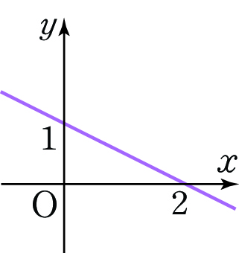
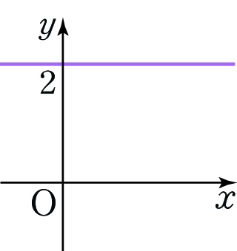
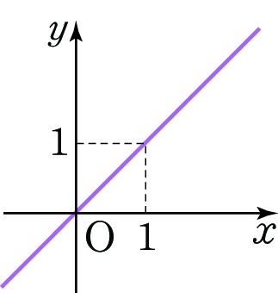
Ⅴ-1. 함수
교과서 p.232
중단원 학습 점검 02
다음 그림 중에서 일대일대응, 항등함수, 상수함수의 그래프인 것을 각각 찾으라.
(1) (2) (3)
정답
일대일대응: (1), (3), 항등함수: (3), 상수함수: (2)

Slide 21
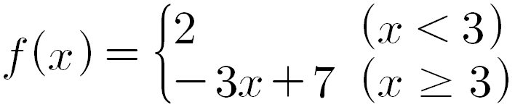





Ⅴ-1. 함수
교과서 p.232
중단원 학습 점검 03
두 함수 , 에 대하여 다음을 구하라.
(1)
(2)
정답
(1)
(2)

Slide 22




Ⅴ-1. 함수
교과서 p.232
중단원 학습 점검 04
함수 에 대하에 일 때, 상수 의 값을 구하라.
정답

Slide 23











Ⅴ-1. 함수
교과서 p.233
중단원 학습 점검 05
집합 에서 집합 로의 두 함수 , 를 각각 , 라고 하자. 일 때, 두 상수 , 의 값을 각각 구하라.
정답
,

Slide 24






Ⅴ-1. 함수
교과서 p.233
중단원 학습 점검 06
두 함수 , 에 대하여 다음을 구하라.
(1)
(2)
정답
(1)
(2)

Slide 25






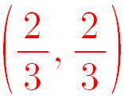
Ⅴ-1. 함수
교과서 p.233
중단원 학습 점검 07
두 함수 , 가 를 만족시킬 때, 의 값에 관계없이 함수 의 그래프가 항상 지나는 점의 좌표를 구하라.
(단 , 는 실수이다.)
정답

Slide 26





Ⅴ-1. 함수
교과서 p.233
중단원 학습 점검 08
두 함수 , 에 대하여 함수 가 를 만족시킬 때, 의 값을 구하라.
정답

Slide 27

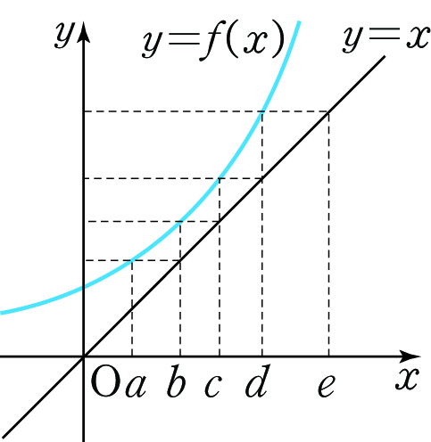





Ⅴ-1. 함수
교과서 p.233
중단원 학습 점검 09
함수 의 그래프와
직선 가 오른쪽 그림과
같을 때, 다음을 구하라.
(단, 모든 점선은 축 또는 축
에 평행하다.)
(1) (2)
정답
(1) (2)

